Slide 1

PERSIDANGAN MEJA BULAT HAD UMUR BELIA : TRANSISI DAN PELAKSANAAN
“TRANSISI DAN PELAKSANAAN USIA BELIA MENJELANG 2021”
ZURIHANMI BIN ZAKARIYA
PENGARAH
CAWANGAN KEPIMPINAN DAN PEMBANGUNAN SAHSIAH,
BAHAGIAN PEMBANGUNAN BELIA
JABATAN BELIA DAN SUKAN NEGARA

Slide 2
SEJARAH HAD UMUR BELIA DI MALAYSIA
1973
Gagasan Idea Untuk Melahirkan Dasar Belia Negara
1985
Dasar Belia Negara
Belia = 15 hingga 40 tahun
1997
Dasar Pembangunan Belia Negara
Belia = 15 hingga 40 tahun
2007
2015
Akta Pertubuhan Belia dan Pembangunan Belia (AKTA 668)
Belia = 15 hingga 40 tahun
Dasar Belia Malaysia
Belia = 15 hingga 30 Tahun

Slide 3
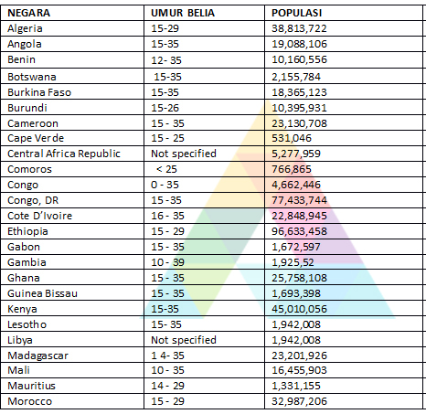
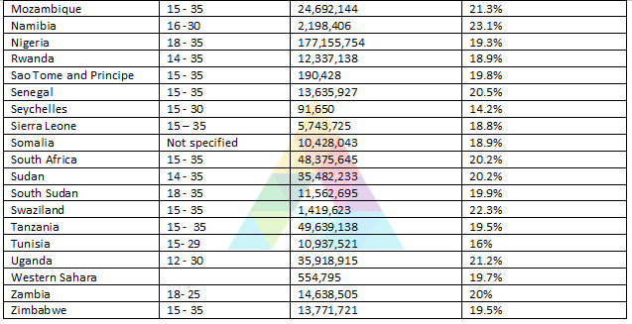
PERBANDINGAN HAD UMUR BELIA
NEGARA – NEGARA AFRIKA

Slide 4
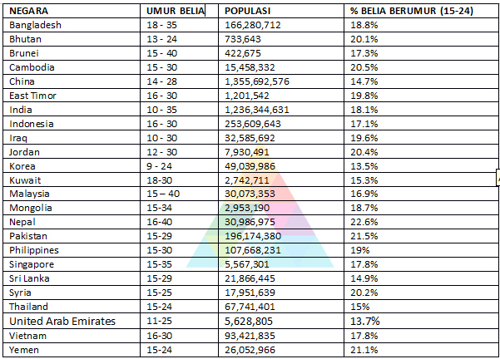
ASIA

Slide 5
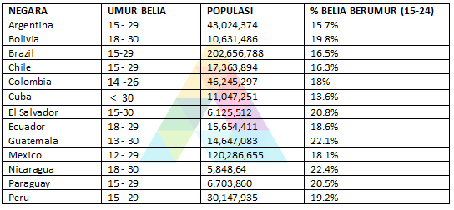
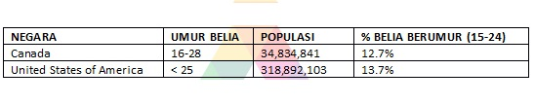
AMERIKA LATIN
AMERIKA UTARA

Slide 6
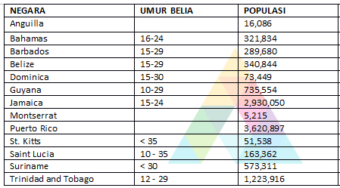
CARIBBEAN

Slide 7
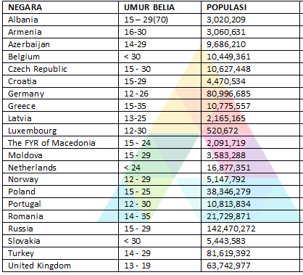
EROPAH

Slide 8
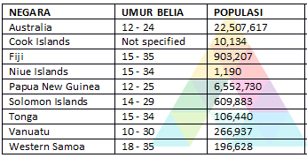
PASIFIK

Slide 9
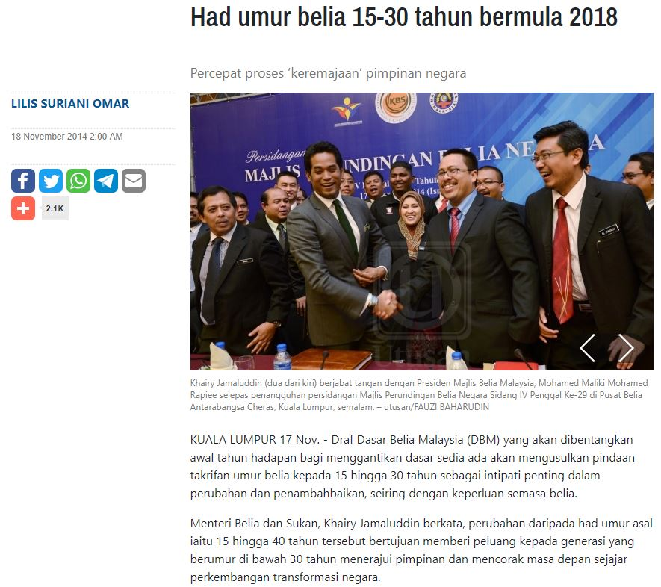
CADANGAN PINDAAN HAD UMUR BELIA

Slide 10
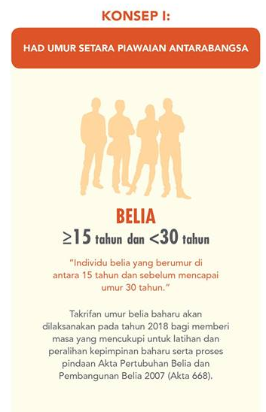

PINDAAN HAD UMUR BELIA
DASAR BELIA MALAYSIA
Mesyuarat | Tarikh
Jawatankuasa Kabinet Pembangunan Belia | 5 November 2014
Majlis Perundingan Belia Negara | 17 November 2014
Jawatankuasa Perancang Pembangunan Negara | 27 November 2015
Jemaah Menteri | 21 November 2015

Slide 11
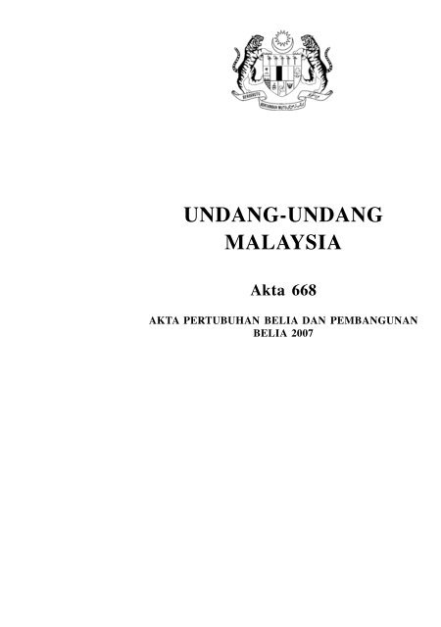
KONSULTASI PINDAAN AKTA PERTUBUHAN BELIA DAN PEMBANGUNAN BELIA
TAHUN | TINDAKAN
2015 | Mesyuarat Team Pakar (2 Disember)
2016 | Mesyuarat Team Pakar & JK Kerja (14 Jan) Lab Belia 2035 : Dasar Dan Perundangan (26 – 28 Jan) 8 siri Pra Lab Belia 2035 (Feb-Okt)
2017 | Mesyuarat Penyelarasan Pindaan Akta 668 ROY(6 Feb) Review Cadangan Pindaan Akta 668 (Mac – Jul) 8 Sesi Engagement Pemegang Taruh (Ogos – Nov) Penyediaan Rangkuman Hasil Engagement & Cadangan Pindaan (Dis).
2018 | 3 siri Mesyuarat JK Kerja (Mac-Jun) 1 Mesyuarat Team Pakar (April) Mesyuarat Penyelarasan Pindaan Akta 668 – ROY (Jun) Mesyuarat JK pemandu bersama YBM (Ogos) Mesyuarat Penyelarasan Menteri bersama EXCO Pembangunan Belia dan Sukan Negeri Bil. 2/2018 (Oktober) 4 sesi Engagement bersama Pemegang Taruh (November)
2019 | 3 sesi Engagement bersama Pemegang Taruh (Feb-Mac)

Slide 12
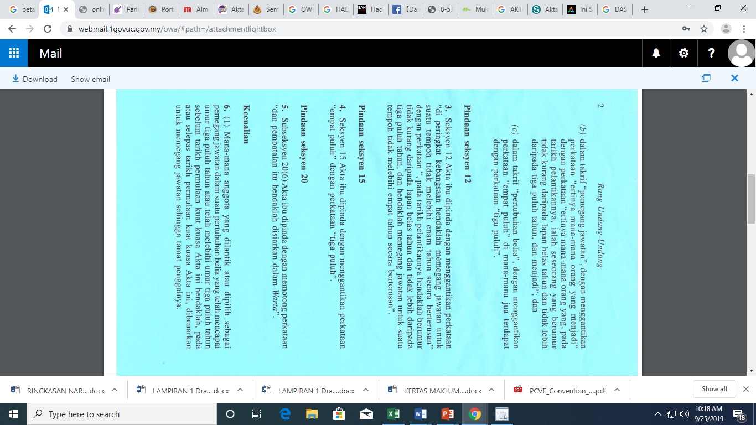
APA YANG DI PINDA ?
Umur Pemegang Jawatan
Tempoh Masa Memegang Jawatan
Pegang Jawatan Hingga Tamat Penggal
Pindaan Had Umur

Slide 13
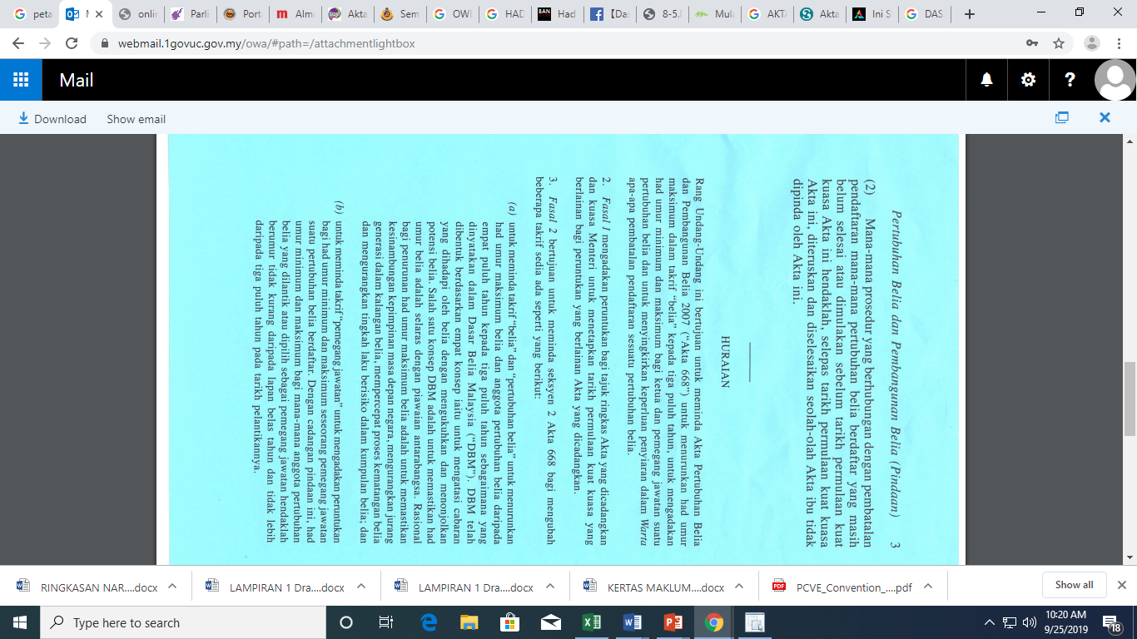
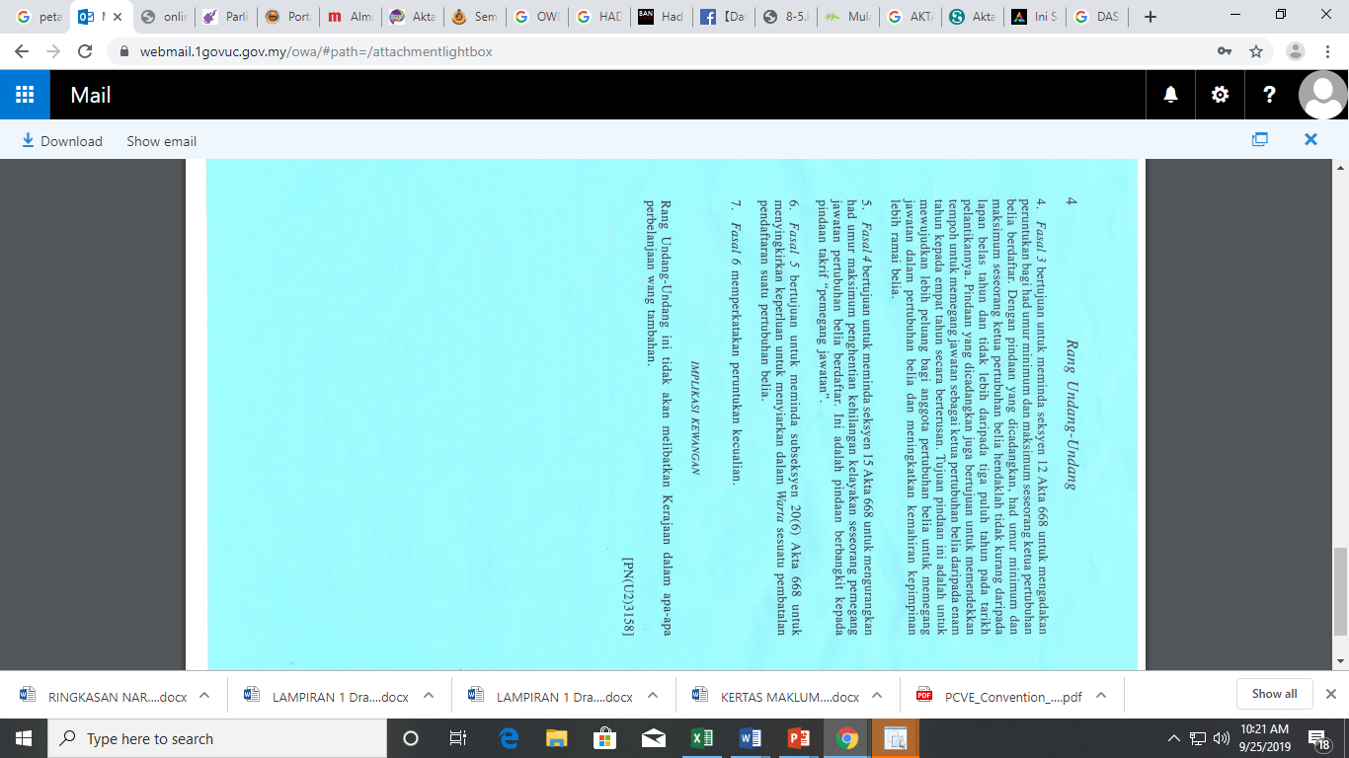

Slide 14
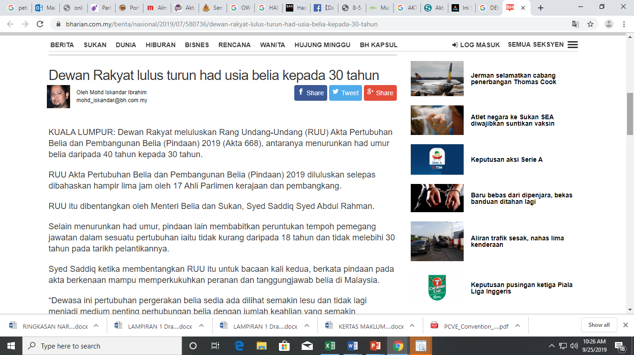
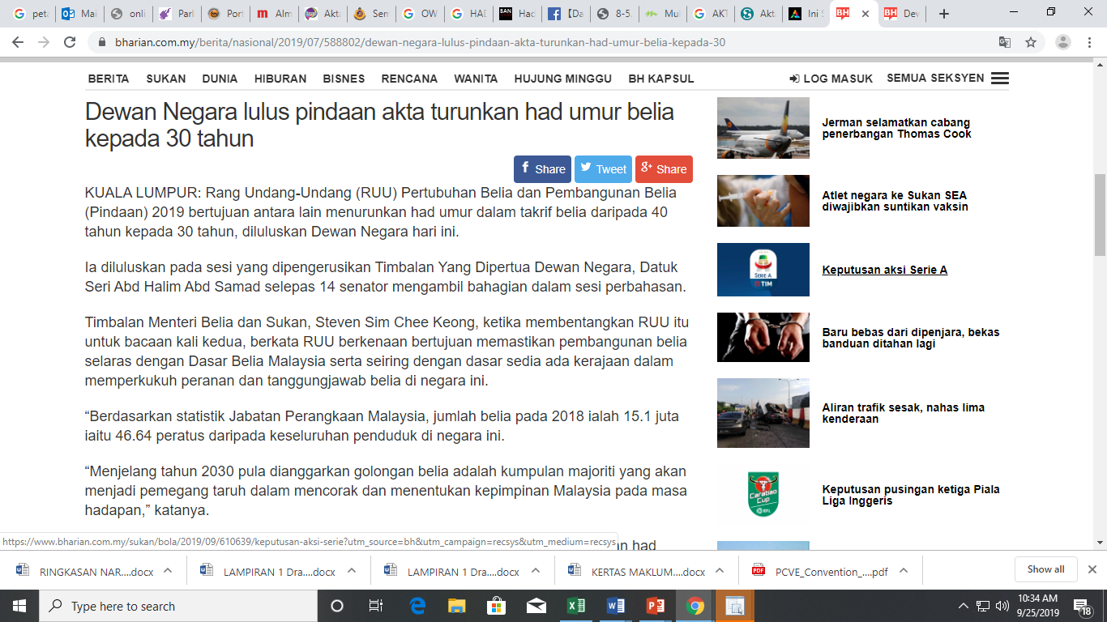
LULUS
24 JULAI 2019
LULUS
3 JULAI 2019

Slide 15
STATISTIK PERTUBUHAN BELIA
Bil. | Pertubuhan | Jumlah
1. | Kebangsaan | 29
2. | Negeri | 211
3. | Cawangan/Gabungan | 4,627
4. | Kelab Tunggal | 6,537
JUMLAH |  | 11,404
Sumber : Pejabat Pendaftar Pertubuhan Belia, 30 Jun 2019

Slide 16
STATISTIK KEPIMPINAN PERTUBUHAN BELIA MENGIKUT JANTINA
KATEGORI UMUR | LELAKI | PEREMPUAN | JUMLAH | %
Bawah 30 Tahun | 28,725 | 14,500 | 43,225 | 28.1
31-35 Tahun | 33,501 | 27,621 | 61,122 | 39.8
36-40 Tahun | 27,783 | 21,550 | 49,333 | 32.1
JUMLAH | 90,009 | 63,671 | 153,680 | 100
Sumber : Pejabat Pendaftar Pertubuhan Belia, 30 Mei 2019

Slide 17
TRANSISI KEPIMPINAN PERTUBUHAN BELIA
GARIS MASA | PERANCANGAN PELAN TINDAKAN
FASA 1: 2019 | Kursus Kepimpinan / Pengurusan Organisasi oleh MBM dan KBS di semua peringkat. Promosi & Pendaftaran keahlian belia 30 tahun ke bawah. Persetujuan bersama MBM-KBS berhubung formula had umur kepimpinan belia. Pelaksanaan komposisi kepimpinan belia oleh pertubuhan belia setelah dipersetujui. Sesi pemilihan kepimpinan oleh pertubuhan belia. Kajian awal dilaksanakan. Knowledge transfer session dilaksanakan oleh kepimpinan 40 tahun kepada kepimpinan 30 tahun ke bawah. TOT Kejurulatihan Belia dilaksanakan kepada kepimpinan belia 31 tahun ke atas. Program memperkasa urus tadbir pertubuhan belia yang lebih baik (Good Governance)

Slide 18
FASA 2: 2020-2021 | Kursus Kepimpinan diteruskan oleh MBM dan KBS di semua peringkat. Promosi & Pendaftaran keahlian belia 30 tahun ke bawah ditingkatkan. Peratusan komposisi kepimpinan belia ditingkatkan. Sesi pemilihan kepimpinan oleh pertubuhan belia. Kajian Keberkesanan dilaksanakan. Knowledge transfer session dilaksanakan oleh kepimpinan 40 tahun kepada kepimpinan 30 tahun ke bawah. TOT Kejurulatihan Belia diteruskan kepada kepimpinan belia 31 tahun ke atas. Roadshow pindaan umur di bawah 30 tahun Program memperkasa urus tadbir pertubuhan belia yang lebih baik (Good Governance)
FASA 3: Disember 2021 | Kursus Kepimpinan dilaksanakan di semua peringkat. Transisi kepimpinan belia berumur 30 tahun ke bawah dilaksanakan sepenuhnya. Pelaksanaan profesionalisme pekerja belia kepada bekas kepimpinan belia terdahulu. Pemimpin persatuan belia yang dipilih sebelum 1 Januari 2020 akan terus memegang jawatan sehingga tamat penggal.

Slide 19
STRATEGI PELAKSANAAN
Menggerakkan Pelan Peralihan Kepimpinan – Akan Diperhalusi Semasa Bengkel Transisi Kepimpinan pada 1- 3 Oktober 2019;
Melaksanakan Kursus Kepimpinan dan Pengurusan Organisasi (KPO) di Peringkat Daerah – Sasaran 2019 – 121 Kursus – Penyertaan 4840 Kepimpinan Belia;
“KPO bertujuan melahirkan pemimpin baru pertubuhan belia yang mahir dalam bidang pengurusan organisasi, berkompetensi kepimpinan yang tinggi serta berkebolehan untuk mengambil alih kepimpinan pertubuhan belia”

Slide 20


Meningkatkan “Pool of Talent” pemimpin pelapis pertubuhan melalui beberapa program seperti berikut:
Malaysia Future Leaders School (MFLS)
MFLS bertujuan untuk melahirkan pemimpin belia yang boleh menyumbang dalam pembangunan negara serta berkeupayaan berperanan di peringkat antarabangsa di samping membentuk generasi belia yang lebih berwawasan dan tinggi nilai jati diri. Program ini menyasarkan belia yang berumur 15 hingga 17 tahun. Sasaran Peserta tahun 2019 adalah seramai 35 ribu orang

Slide 21

Pemerkasaan Rakan Muda
Rakan Muda akan diberi pendekatan baharu dari segi program dan sasaran penyertaan bagi mengelakkan pertindihan dengan Bahagian Pembangunan Belia. Program Rakan Muda akan diperluaskan di peringkat akar umbi menerusi kerjasama strategik bersama agensi kerajaan, swasta, NGO’s dan komuniti.
Federasi Kebangsaan Pekerja Belia (FKPB)
Memperkasa FKPB sebagai rakan strategik dalam melaksanakan program-program latihan pengurusan dan kepimpinan pertubuhan belia.

Slide 22
Memperkasa Tadbir Urus Pertubuhan Belia
Melaksanakan bengkel tadbir urus dan road show di setiap negeri.
Menambah baik sistem e-ROY bagi memastikan pendaftaran dan urusan-urusan lain yang berkaitan dapat dilaksanakan dengan lebih cepat dan mudah.
Meneruskan pelaksanaan program penarafan bintang (Star Rating) yang telah dilaksanakan sebelum ini (2018/2019) kepada pertubuhan belia yang berdaftar dengan pemberat diberikan kepada pertubuhan/persatuan belia yang telah bersedia dengan proses transisi kepimpinan

Slide 23
WAY FORWARD
Pemberian peruntukan kewangan bagi pelaksanaan program / aktiviti;
Pemberian bantuan pembiayaan penyertaan aktiviti. (garis panduan ini akan dibentangkan kepada pengurusan tertinggi KBS untuk persetujuan sebelum diangkat kepada Kementerian Kewangan untuk kelulusan);
Penetapan kuota kepimpinan wanita sebanyak 30%;
Keahlian pertubuhan belia yang inklusif.

Slide 24


Slide 25


